Slide 1
Multi-tool
Подготовил Rohh Thone

Slide 2

Конкурентные особенности
Мульти использование одного инструмента.
Незанятая ниша, но относительно заполненная.
Много инструментов можно имитировать работоспособностью за счет активной головки
Много готовых рабочих моделей уже используются в обиходе.
Сокращение затрат на электро инструменты за счет сокращения затрат на идентичные комплектующие для устройств.
Возможность разбираться в электронике и её комплектующие простым и понятным способом.
Эргономичность.

Slide 3
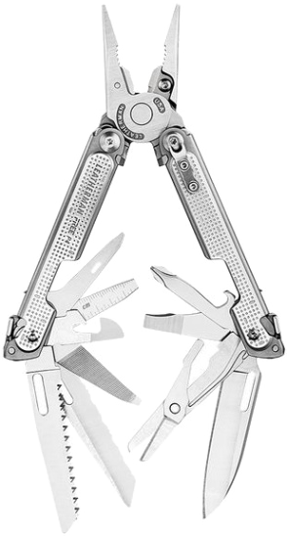
Мульти использование
За счет съемного функционального модуля переносной аккумулятор может использоваться для разных целей.
Использование устройства может заменить множество электроприборов: электробритву, электрическая зубная щетка, ручная дрель, беспроводная зарядка, плойка, вентилятор, фонарик, миксер, электронная мини плита, электронное испарительное устройство, интимное устройство и множество других приборов.

Slide 4



Незанятая ниша
В нише мульти-тулов нет электронных девайсов. Развитием данной отрасли и будет заниматься данный проект.
Единственная данная область занята швейцарскими ножами, но как известно в их перечень использования не входят электронные приборы.
Область электронных девайсов пользуется широким спросом, так что конкуренция будет с электронными приборами, которые не поддерживают мультифункциональность.

Slide 5
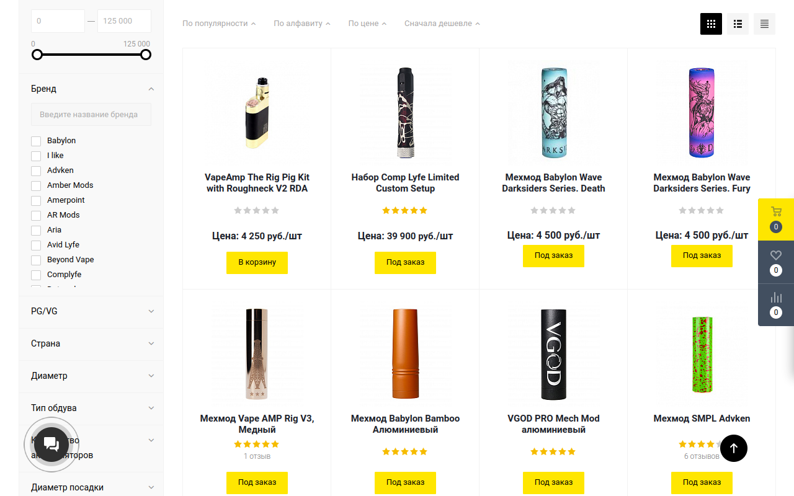
Относительно занятая ниша
Девайс - аккумуляторы, так называемые моды, используются исключительно для ветров, которые используются лишь для курения.
Данные модели могут быть использованы для подключения к ним вариативных активных головок.
Мультитул также можно будет продавать в вейп шопах, магазинах электроприборов и других специализированных магазинов.

Slide 6
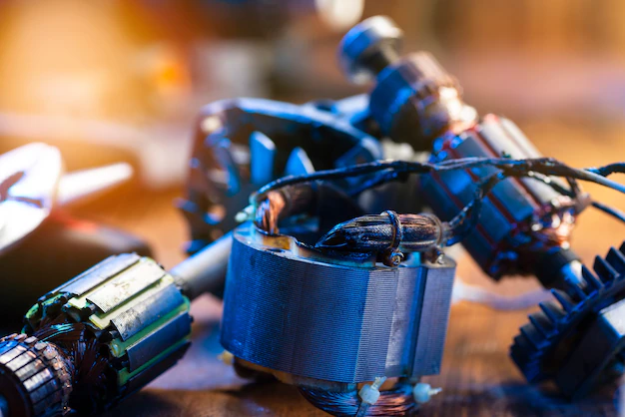
Сокращение затрат
Затраты производимые на покупку приборов для бытовых услуг часто превышают возможные. Электроприборами пользуются все без исключений и скорее всего не одним, а сразу несколькими.
Данный метод использования электроприборов сократит траты вдвое, а то и во много раз больше, потому как стоимость одного устройства будет гораздо дешевле, чем покупка одного не многофункционального.

Slide 7

Знания
Знания о том как твое устройство работает всегда является преимуществом, относительно непонятных устройств. Если ты начинаешь разбираться в электронике то можешь при поломке не покупать новое устройство, а самостоятельно починить его ли купить сменную часть, что окажется гораздо дешевле.
Опыт работы с электроприборами и понимания того, как устроено в перспективе разработки эргономичного дизайна может заменить все эти комплексные неэкологичные электроприборы

Slide 8
SWOT анализ

Slide 9
Сильные стороны
Данный проект отличается своей уникальностью и подобного рода мульти инструментов нет даже в Китае.
Устройство крайне простое для понимания его работы и каждый сможет его частично разобрать и собрать.
Данный проект поможет сэкономить много денег для простых

Slide 10
Слабые стороны
При маленьком спонсировании есть риски отдать идею и потерять конкурентное преимущество.
Скорее всего будет множество конкурентов которые будут предлагать подобные товары и нужно будет разработать план, каким образом можно будет выделиться на фоне остальных.

Slide 11
Опасности
Кто то может это сделать раньше нас

Slide 12
Возможности
Данный проект уникален и его возможности безграничны, вплоть до крупных электроприборов за счет кастомизации устройства. Дополнительные мощности и дизайны которые позволят создавать утюги, пылесосы или даже телефоны.
Возможность монополизировать весь рынок электроприборов.

Slide 13
PESTEL анализ

Slide 14
Политические особенности
Основными политическими особенностями может оказаться то, что проект станет главным поставщиком и сборщиком комплектующих за счет чего можно будет наладить экспорт IT индустрии.
Также рабочие места и социальная помощь обществу государства в котором будут продаваться товары.
В прогрессии развития можно будет пользоваться умственными способностями Русских, чувством стиля Американцев и Китайскими производственными мощностями.

Slide 15
Экономические особенности
Данный проект не требует много затрат так как большинство товаров уже используются в обиходе. Так как в россии цена металлов относительно низкая за счет огромной территории и огромного количества ископаемых ресурсов, то цены на каждый девайс будут все ниже и ниже с каждым оборотом.
Экономия следующий немаловажный фактор развития общества, при меньших затратах люди смогут выполнять больше бытовых вещей.

Slide 16
Социальные особенности
Люди смогут обмениваться аккумуляторами, корпусами или сменными головками. Продавать все детали по отдельности и сэкономить очень много денежных средств.
На социальную роль очень влияет бренд и название, так что нужно подойти ответственно к наименованию брендовой продукции.

Slide 17
Технологические особенности
Так как это полностью технический проект то и все основные детали привносят что то новое в техническую область.
Основной технической особенностью это воспользоваться уже готовой моделью девайсов так называемых модов и приукрасить их функционал за счет активных функциональных головок. Вроде бы ничего нового, но мало кто совмещал эти две вещи.

Slide 18
Экологические особенности
Экология помогут развить все общество целиком, потому как данный проект заботиться о раздельных и минимизированных отходах. За счет отдельного использования деталей и разбираемого продукта то удастся снизить отходность в три раза от электроприборов представленных в линейке возможных заменителей.
Корпус из стали может прослужить десятилетиями при должном уходе, аккумуляторы литиевые можно сдавать отдельно на переработку вместе с батарейками, а функциональные головки можно отдавать на перепайку в сервисные центры.

Slide 19
Законодательные особенности
Патентование продукции может быть проблемой, так как уникальные детали уже были запатентованы, а патентовать каждый продукт в сборке может быть гораздо дороже и сложнее.
Скорее всего набор данных устройств и является главной патентной особенностью.
На данный момент распространение через интернет-магазины вейпов и все что с ними связано запрещено, но думаю найдуться лазейки или понимание, что это разрешат, когда поймут насколько это многофункциональный прибор.

Slide 20
Спасибо за внимание!

Slide 21
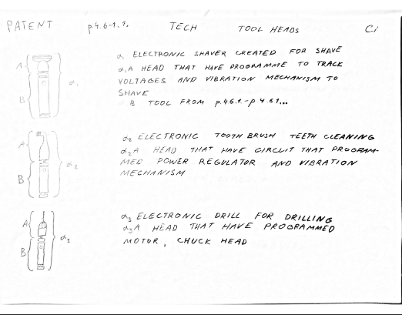
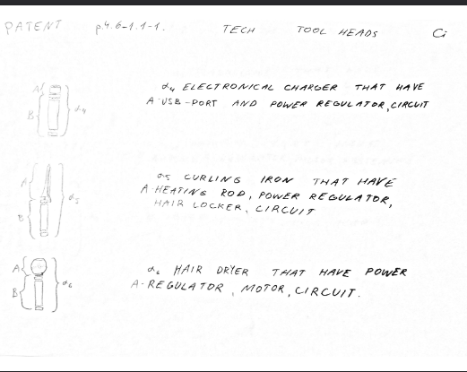

Slide 22
